Slide 1
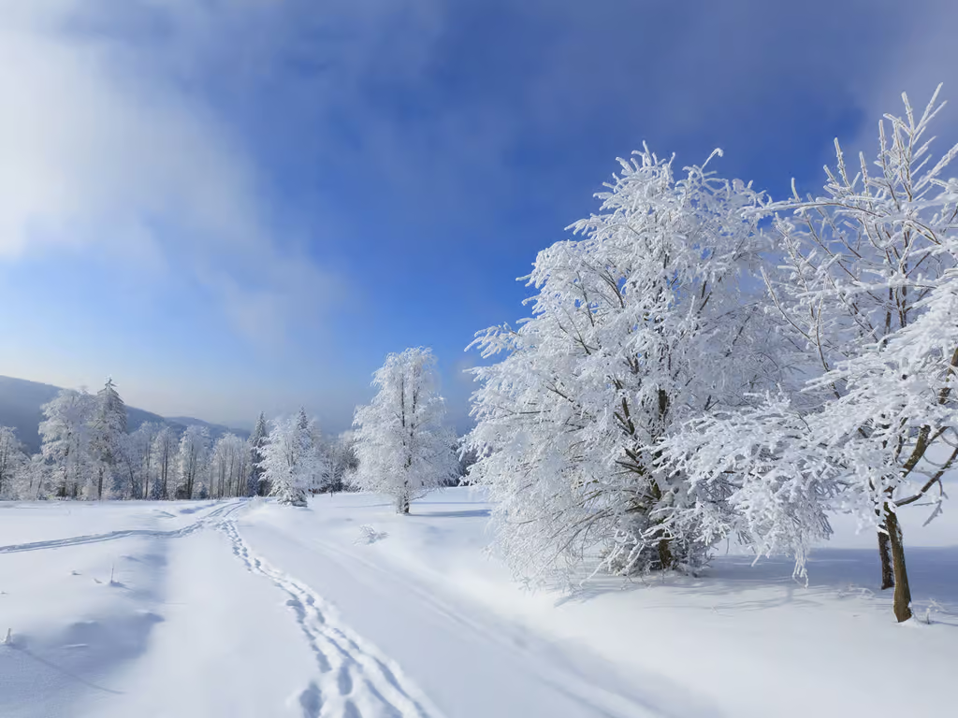
Lundi 17 février
Atelier du goût et des sens
14h30
Salle d’Animation

Slide 2
Mardi 18 février
Atelier mémoire
10h30
Salle d’animation
Quiz musical
14h30
Salle d’Animation

Slide 3
Mercredi 19 février
Les Jeux d’Antan
Avec les enfants du centre de loisir de Nantua
10h
Salle d’Animation
Jeux de société
14h30
Au patio

Slide 4
Jeudi 20 Février
Animation en chambre
10h-12h
Bricolage d’Automne
14h30
Salle d’Animation
Atelier Bricolage
Salle d’animation
14h30

Slide 5
Vendredi 21 Février
Un petit air d’Accordéon
A partir de 10h
En chambre dans les services des Eglantines et des Myosotis
Atelier Yoga
A 14h30
Salle d’Animation

